Slide 1
Interação Social: Tranformaçã
Desenvolvimento

Slide 2
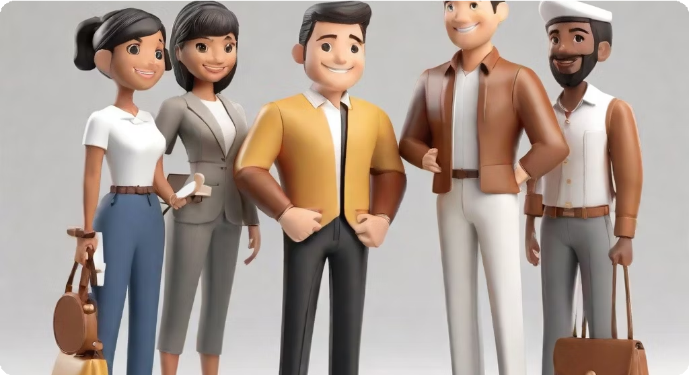
Definição de Interação Social na Sociologia
A interação social é um conceito fundamental na sociologia e se refere ao processo pelo qual as pessoas se relacionam, se comunicam e influenciam umas às outras. É a base das relações sociais e desempenha um papel crucial no desenvolvimento e transformação das sociedades.
Através da interação social, os indivíduos compartilham significados, normas, valores e práticas culturais, construindo assim a realidade social. A interação social pode ocorrer em diferentes contextos, como família, escola, trabalho, comunidade e na esfera pública.

Slide 3
Importância da Interação Social
Papel Fundamnetal para o Desenvolvimento e constituição das sociedades
A interação social desempenha um papel crucial no desenvolvimento e transformação das sociedades.
É por meio da interação que os indivíduos constroem relações, compartilham conhecimento e experiências, e desenvolvem habilidades sociais.
Através da interação social, as normas, valores e culturas são transmitidos e perpetuados.
A interação social também promove a cooperação, o trabalho em equipe e a resolução de conflitos.

Slide 4
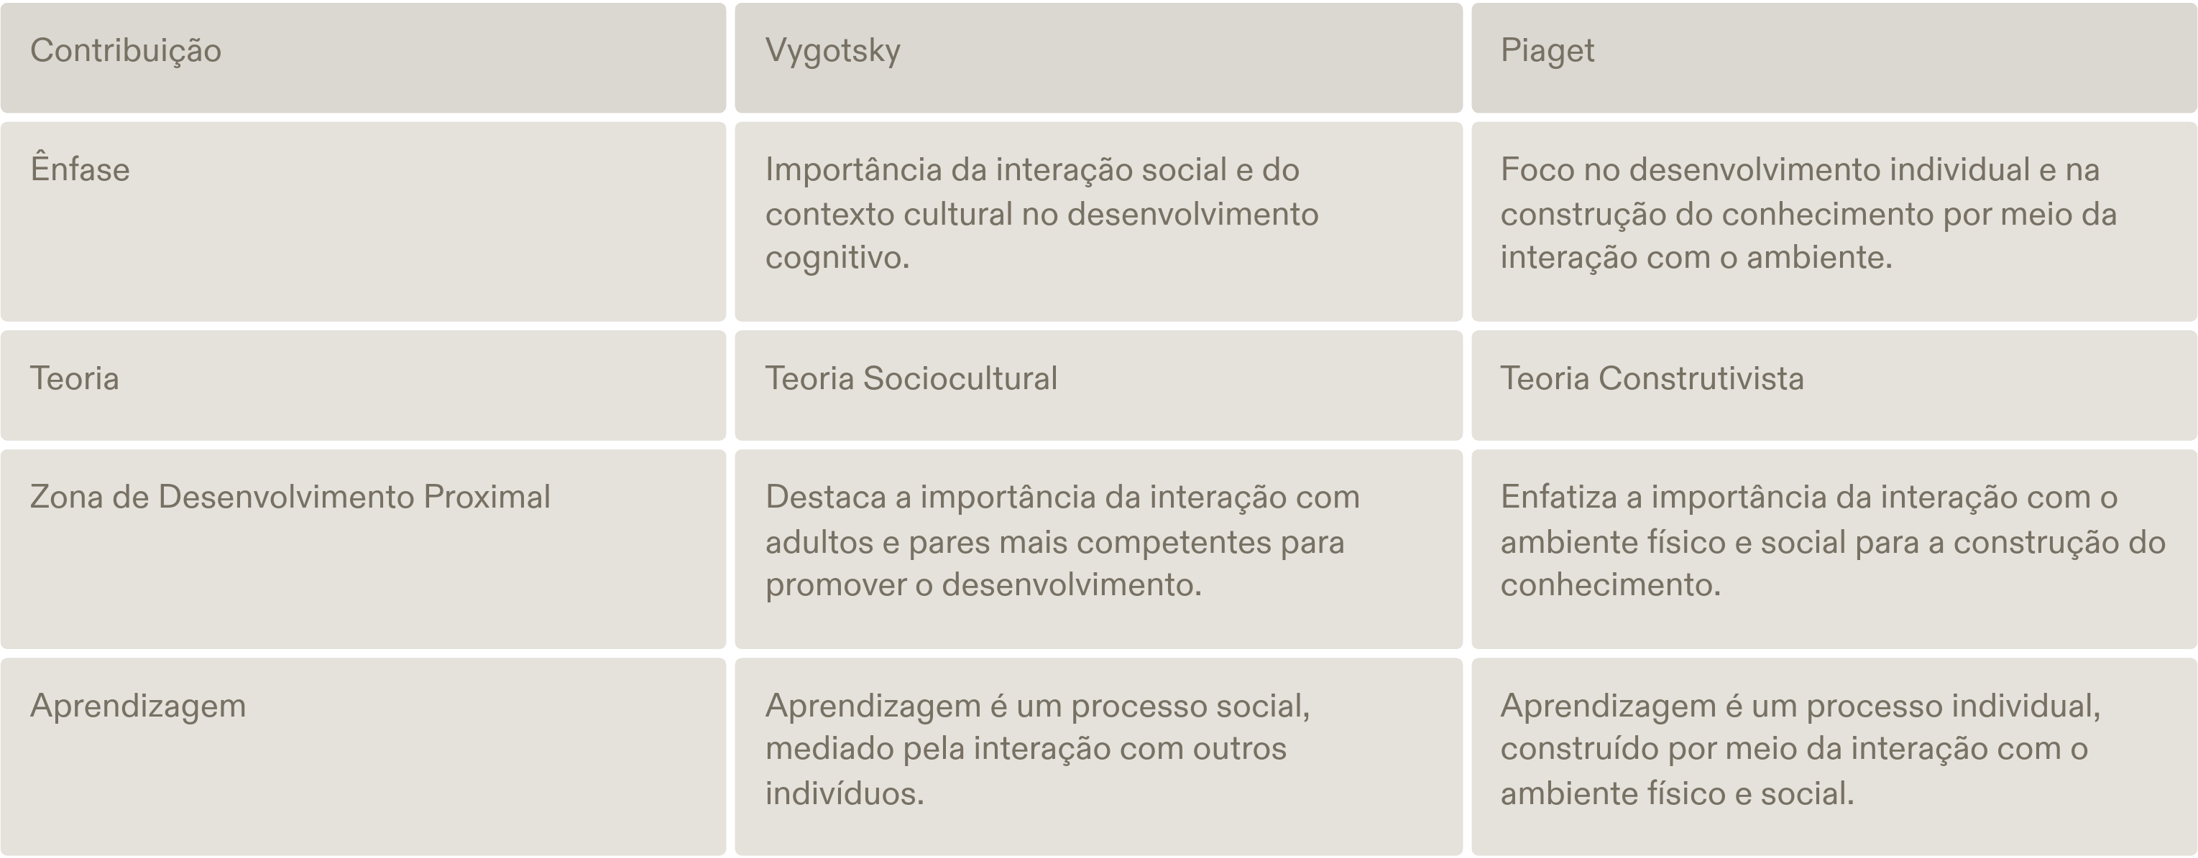
Processo Transformador
O processo de transformação do indivíduo em um sujeito social é amplamente influenciado pela interação. A interação social desempenha um papel fundamental no desenvolvimento e transformação das sociedades, moldando as relações entre indivíduos e contribuindo para a construção de identidades coletivas.
Contribuições de Vygotsky e Piaget

Slide 5
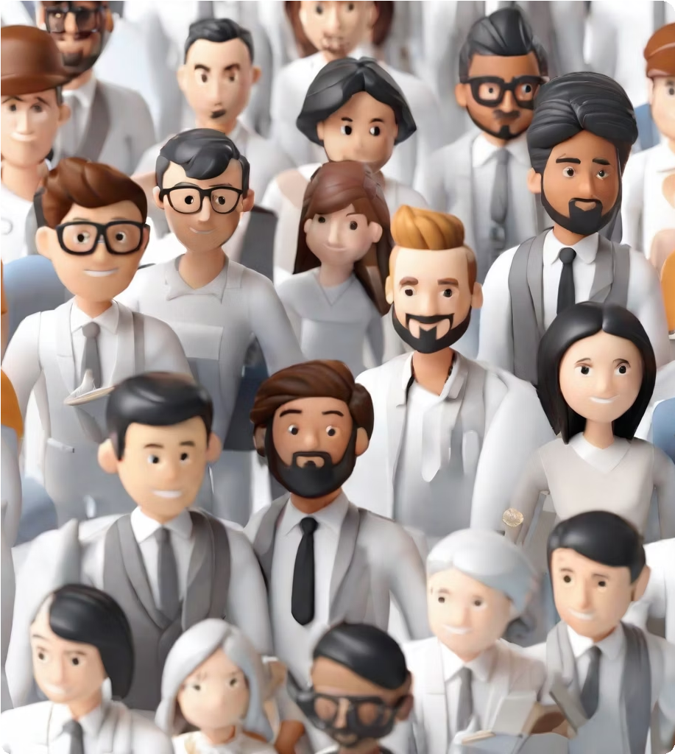
Adaptação à Sociedade Contemporânea
Influência da Internet e das Novas Tecnologias na Interação Social
A internet e as novas tecnologias têm desempenhado um papel significativo na forma como as pessoas interagem socialmente.
Redes sociais, aplicativos de mensagens e plataformas de compartilhamento de conteúdo têm facilitado a conexão entre indivíduos em todo o mundo.
No entanto, também surgiram desafios, como a dependência excessiva da tecnologia e a diminuição da interação face a face.
É importante entender os impactos positivos e negativos dessas mudanças na interação social e buscar um equilíbrio saudável.

Slide 6
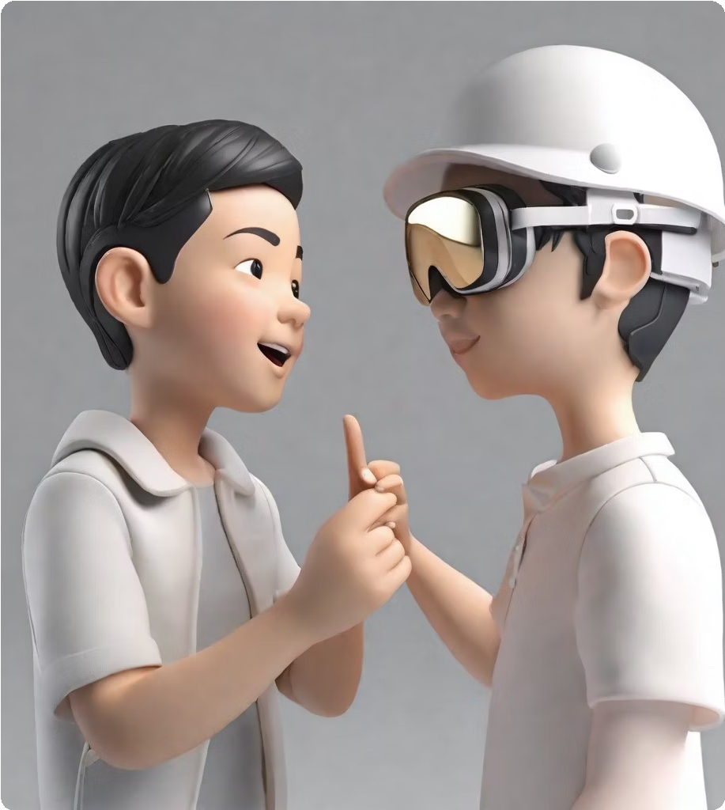
Dinâmicas Virtuais e Desafios Sociais
Novas formas de interação social pela internet e possíveis problemas associados
A internet trouxe novas formas de interação social, como redes sociais e aplicativos de mensagens.
Essas dinâmicas virtuais permitem que as pessoas se conectem e compartilhem informações instantaneamente.
No entanto, também surgem desafios sociais, como a disseminação de informações falsas e o cyberbullying.

Slide 7
Classificação da Interação Social
Interação Recíproca
Envolve uma troca mútua de ações, pensamentos e emoções entre os participantes.
Exemplo: Uma conversa entre amigos, onde ambos compartilham ideias e experiências.
Interação Não-Recíproca
Caracterizada por uma direção unidirecional, onde uma pessoa influencia a outra sem receber uma resposta direta.
Exemplo: Um professor dando uma palestra para os alunos, onde os alunos ouvem e absorvem as informações, mas não interagem ativamente.

Slide 8
Contribuições de Vygotsky e Piaget
Lev Vygotsky
Vygotsky acreditava que a interação social desempenha um papel fundamental no desenvolvimento cognitivo das crianças.
Ele propôs a teoria da Zona de Desenvolvimento Proximal, que enfatiza a importância da interação com outras pessoas mais experientes para promover o aprendizado.
Vygotsky também destacou a importância da linguagem no desenvolvimento cognitivo e na mediação da interação social.
Jean Piaget
Piaget enfatizou a importância da interação social na construção do conhecimento.
Ele propôs a teoria do desenvolvimento cognitivo, que descreve estágios específicos de desenvolvimento nos quais as crianças constroem seu conhecimento por meio da interação com o ambiente.
Piaget também destacou a importância do jogo simbólico e do brincar para a aprendizagem e o desenvolvimento social das crianças.

Slide 9
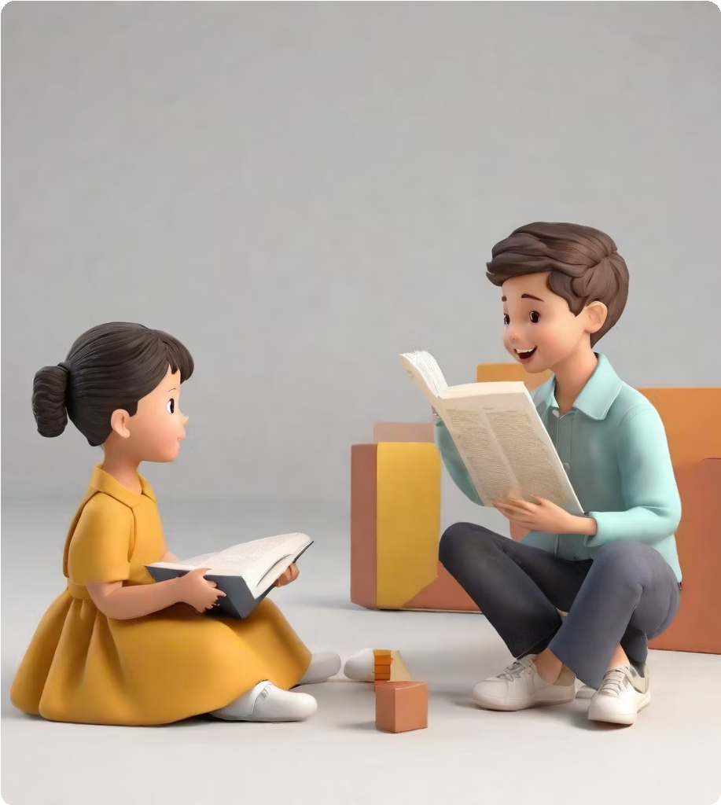
Vygotsky e o Desenvolvimento Humano
O papel crucial da interação social
Segundo Vygotsky, a interação social desempenha um papel fundamental no desenvolvimento humano.
Através da interação com outras pessoas, especialmente adultos e pessoas mais experientes, as crianças adquirem conhecimento e desenvolvem habilidades.
A zona de desenvolvimento proximal é um conceito chave de Vygotsky, que se refere à diferença entre o nível de desenvolvimento atual de uma criança e seu potencial de desenvolvimento com o apoio de um adulto ou colega mais capaz.

Slide 10
Piaget e as Relações Sociais
Influência das relações sociais no comportamento, segundo Piaget
Segundo Piaget, as relações sociais desempenham um papel fundamental no desenvolvimento cognitivo e moral das crianças.
Piaget acreditava que a interação com outras pessoas, especialmente com os pares, permite às crianças construir conhecimentos e desenvolver habilidades sociais.
Através da interação social, as crianças aprendem a compartilhar, cooperar, resolver conflitos e desenvolver empatia.
Piaget também argumentava que a interação social promove a construção de regras e normas sociais, que são internalizadas pelas crianças ao longo do tempo.

Slide 11
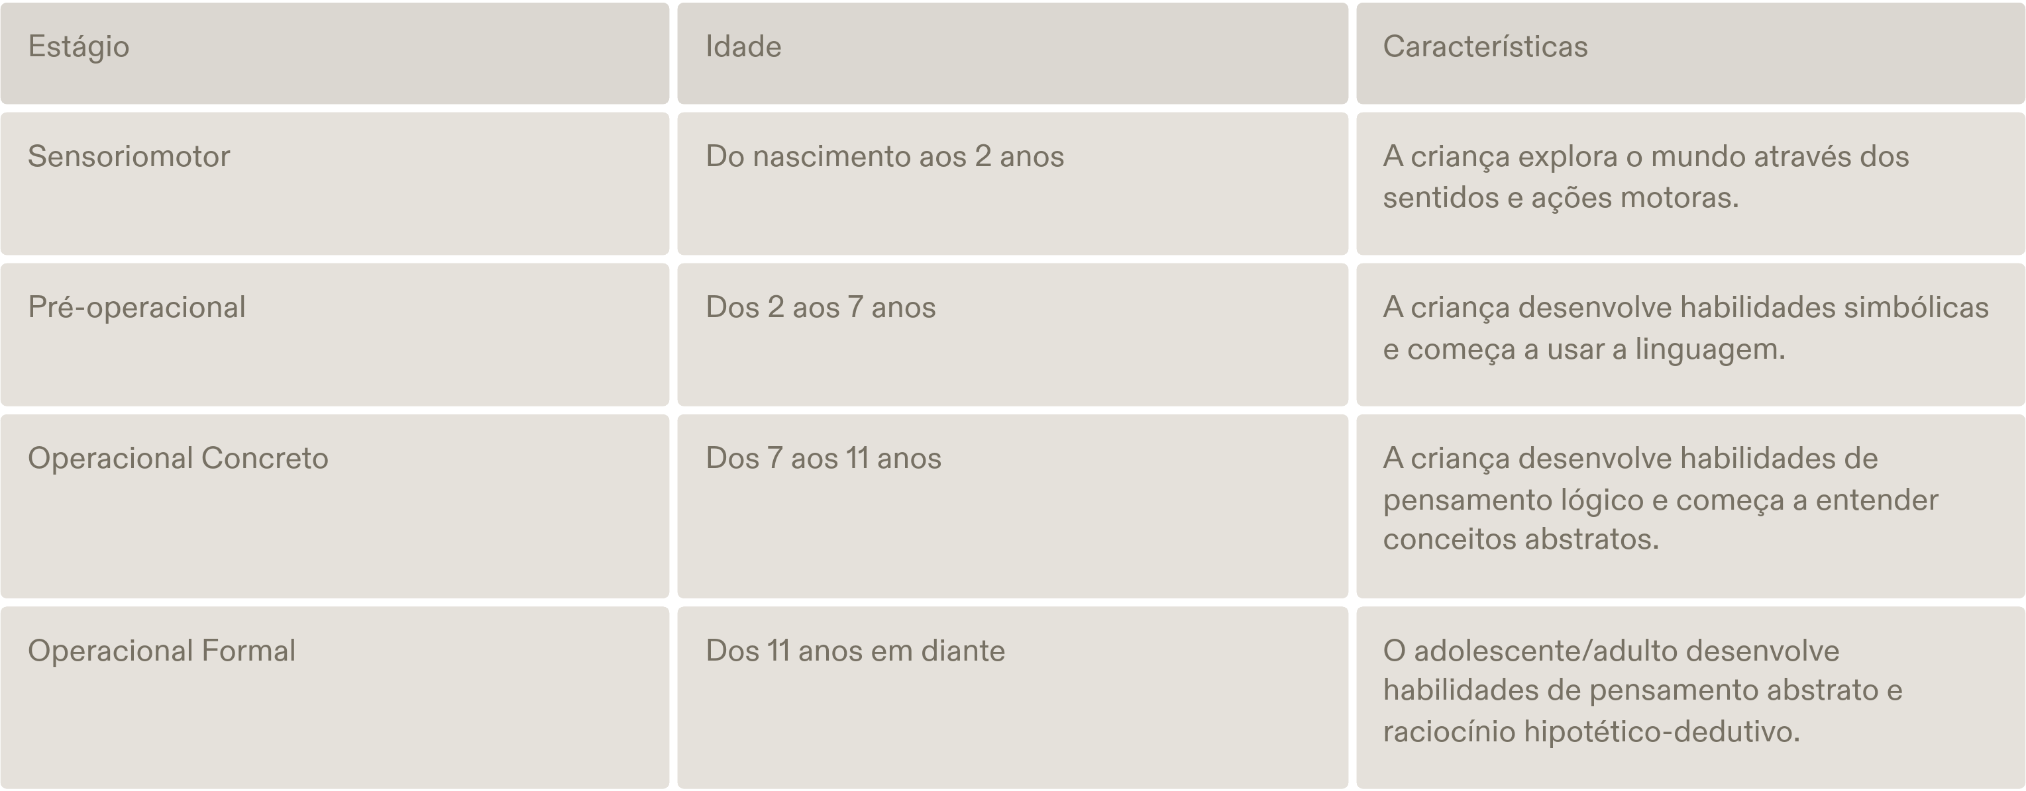
Estágios da Socialização por Piaget
Estágios de Desenvolvimento
O desenvolvimento da socialização em crianças, adolescentes e adultos é um processo complexo que envolve a interação com o ambiente e a aquisição de habilidades sociais. De acordo com a teoria de Jean Piaget, existem quatro estágios principais de desenvolvimento cognitivo que influenciam a socialização. Esses estágios são: sensoriomotor, pré-operacional, operacional concreto e operacional formal.

Slide 12
Perguntas de Revisão
Qual é o papel da interação social no desenvolvimento e transformação das sociedades?
Como a internet e as novas tecnologias influenciam a interação social?
Quais são as contribuições de Vygotsky para o entendimento da interação social?
Quais são as contribuições de Piaget para o entendimento da interação social?

Slide 13
Tarefa para a Classe
Desenvolvimento de uma tirinha inspirada na sociologia da interação
Crie uma tirinha que ilustre a importância da interação social no desenvolvimento e transformação das sociedades.
Explore como a internet e as novas tecnologias têm influenciado a forma como interagimos.
Considere as contribuições teóricas de Vygotsky e Piaget para entender a importância da interação social no aprendizado e desenvolvimento humano.
Use sua criatividade para transmitir uma mensagem clara e impactante em sua tirinha.

